Slide 1
민경찬 주제관

Slide 2
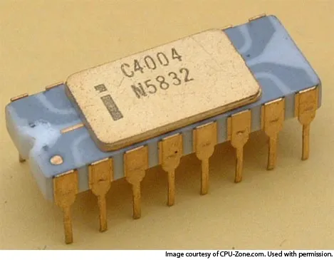
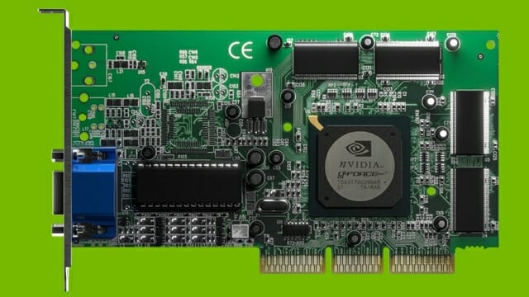
AI 인프라 과거 부품
초기 CPU 인텔 4004
초기 GPU 지포스 256

Slide 3
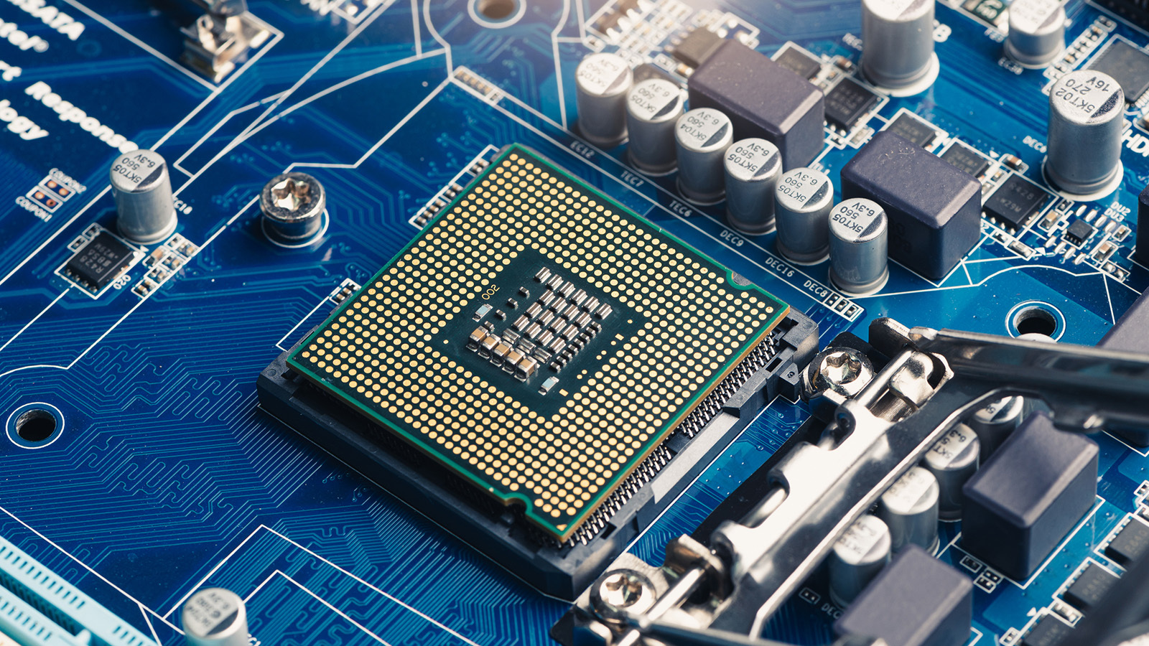
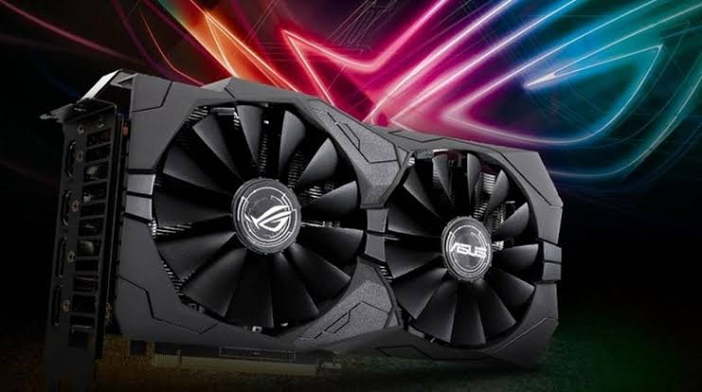
AI 인프라 현재 부품
현재의 CPU
현재의 GPU

Slide 4

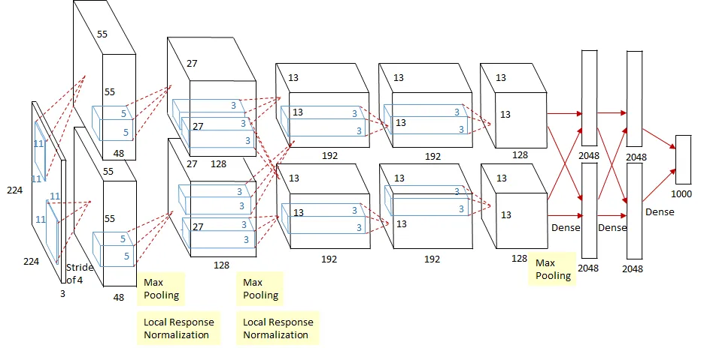
과거의 Ai
알렉스넷
엘리자 챗봇

Slide 5



현재의 Ai

